Slide 1

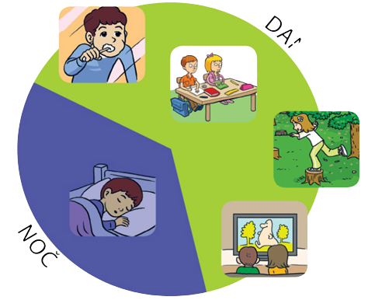
DAN IN NOČ
DELI DNEVA
DAN
NOČ

Slide 2
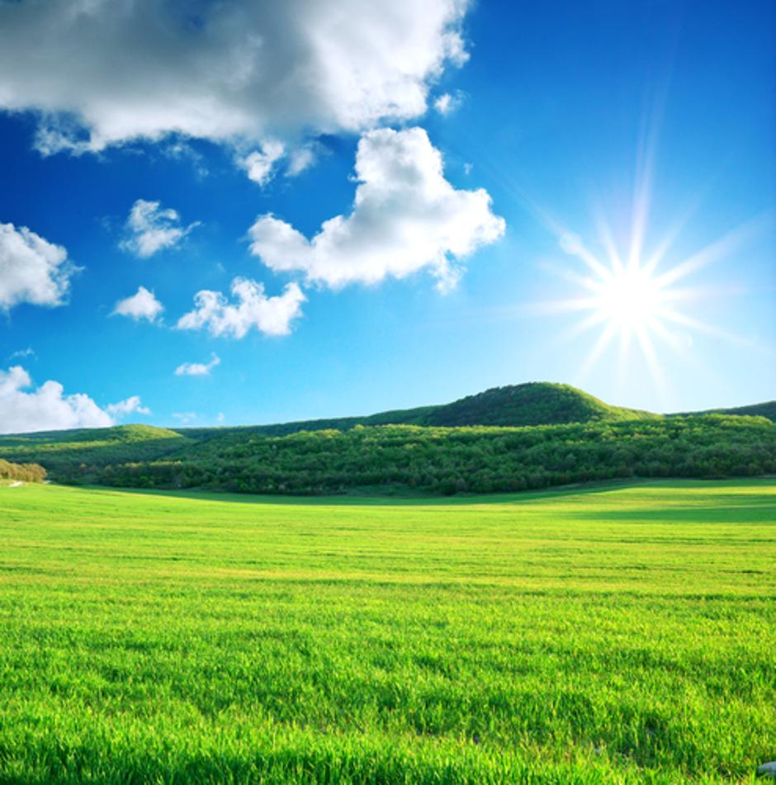
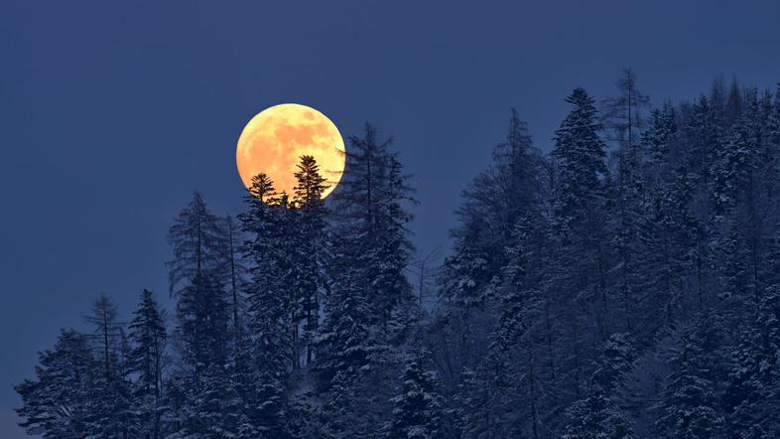
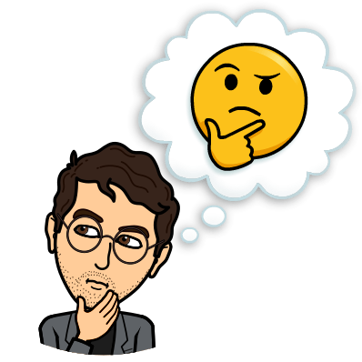
DAN JE SESTAVLJEN IZ SVETLEGA IN TEMNEGA DELA, KI SE MENJAVATA. SVETLI DEL SE IMENUJE DAN, TEMNI DEL PA NOČ.
DAN
NOČ
ZAKAJ SE NA ZEMLJI IZMENJUJETA DAN IN NOČ?
POGLEJ SI PRIKAZ MENJAVE DNEVA IN NOČI:
https://www.youtube.com/watch?v=oLcw0DDgueY

Slide 3


OPOLDAN
DOPOLDAN
POPOLDAN
ZJUTRAJ
ZVEČER

Slide 4





KAKO POZDRAVLJAMO V POSAMEZNEM DELU DNEVA?
OPOLDAN
DOPOLDAN
POPOLDAN
ZJUTRAJ
ZVEČER

Slide 5
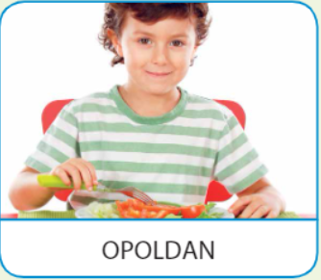
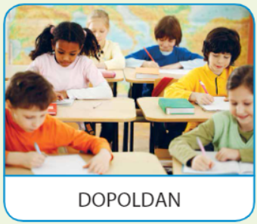
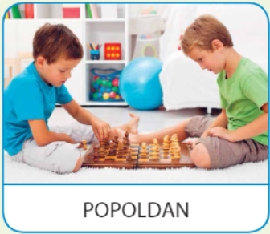



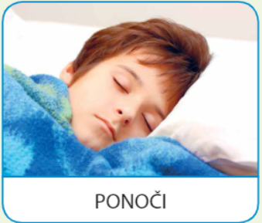
POVEJ, KAJ DELAŠ
V POSAMEZNEM
DELU DNEVA.

Slide 6

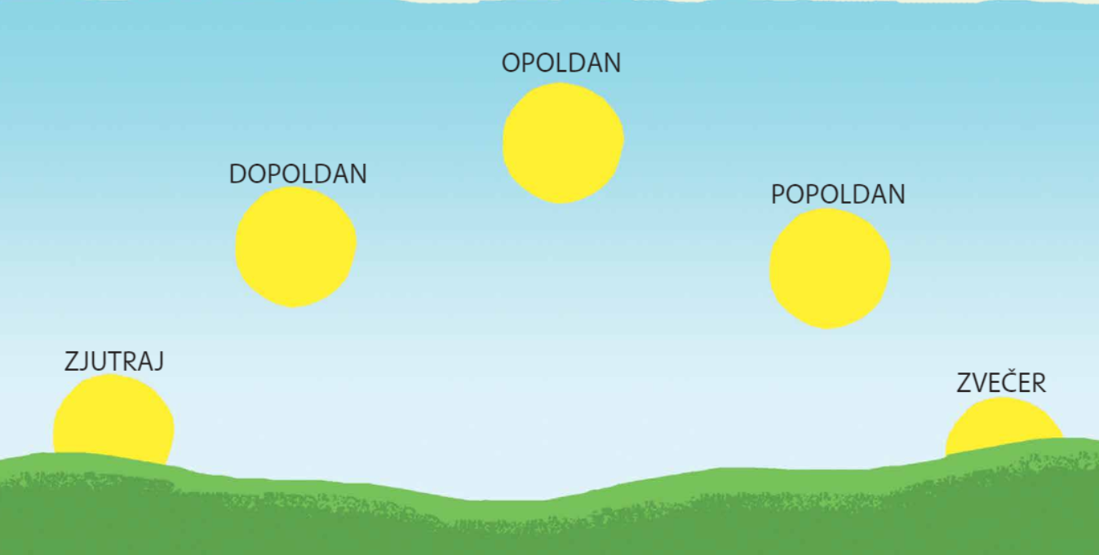
V ZVEZEK ZA SPO PREPIŠI
NASLOV IN BESEDILO. NARIŠI TUDI NAVIDEZNO POT SONCA.
DELI DNEVA
SONCE ZJUTRAJ VZIDE, ZDANI SE. OPOLDAN JE NAJVIŠJE NA NEBU. ZVEČER SONCE ZAIDE, STEMNI SE.

